Slide 1
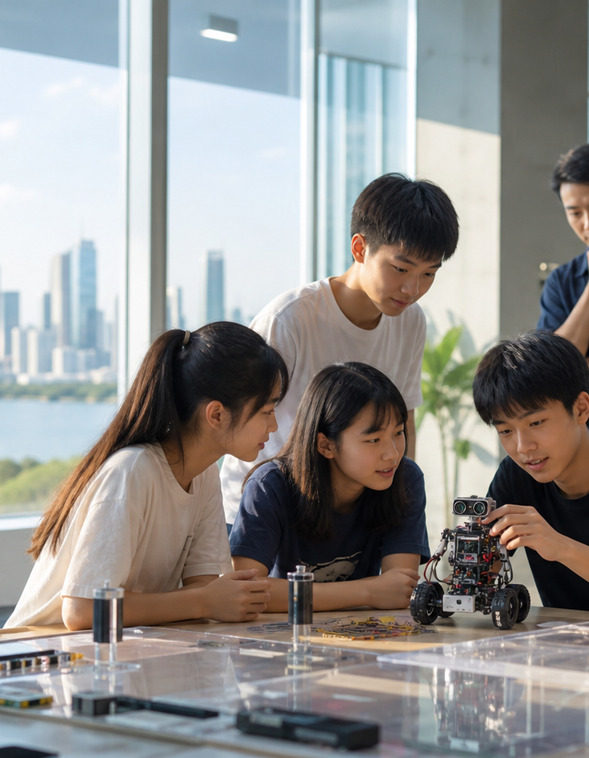
HSKB · HARBOR STEM
博格港湾青少年
智能科技成长中心
给好奇心一座港湾，让创造力驶向未来。
深圳 · 粤港澳大湾区 · 面向世界
AI 概念视觉｜非真实活动现场
Notes:
[Sources]
- 项目方访谈、8月12日筹建会议与内部资料。
- HSKB V13 approved brand system；https://hskb.com/。
- 创始团队履历由项目方于2026年8月17日提供。
说明：合作、人物、案例及数据以正式授权和签约为准。

Slide 2
EXECUTIVE SUMMARY
02
我们要建设的，不是一间培训机构；
而是一座城市级青少年成长基础设施。
1 个开放平台
6 大成长系统
连接政府、协会、学校、大学、企业与公益
从学习支持、科创到健康与生涯衔接
1 张成长地图
N 个真实场景
多元证据、持续更新、一人一案
把深圳、大湾区和世界变成开放课堂
HSKB｜博格港湾青少年智能科技成长中心｜V1.2
拟联合发起 · 待正式签约
Notes:
[Sources]
- 项目方访谈、8月12日筹建会议与内部资料。
- HSKB V13 approved brand system；https://hskb.com/。
- 创始团队履历由项目方于2026年8月17日提供。
说明：合作、人物、案例及数据以正式授权和签约为准。

Slide 3
WHY NOW
03
教育、科技、人才正在形成新的战略交汇点。
01
AI 正从工具进入教育全场景，但仍需要教师负责与人文关怀
02
国家科学教育强调真实问题、项目制、跨学科与社会课堂
03
深圳承载 APEC 2026，为亚太青年创新叙事提供城市窗口
04
家庭与学校同时需要更专业、更连续的差异化成长支持
HSKB｜博格港湾青少年智能科技成长中心｜V1.2
拟联合发起 · 待正式签约
Notes:
[Sources]
- 项目方访谈、8月12日筹建会议与内部资料。
- HSKB V13 approved brand system；https://hskb.com/。
- 创始团队履历由项目方于2026年8月17日提供。
说明：合作、人物、案例及数据以正式授权和签约为准。
教育部相关政策；APEC 官方资料。

Slide 4
MISSION & VISION
04
使命：让每一种天赋被看见、被支持、被点亮。
01
品牌主张：给好奇心一座港湾，让创造力驶向未来
02
愿景：让深圳成为具有世界影响力的青少年智能科技成长沃土
03
价值主张：在公平教育的底座上，为差异化成长打开更宽的通道
04
方法：人工智能为工具，真实世界为课堂，全人成长为底线
HSKB｜博格港湾青少年智能科技成长中心｜V1.2
拟联合发起 · 待正式签约
Notes:
[Sources]
- 项目方访谈、8月12日筹建会议与内部资料。
- HSKB V13 approved brand system；https://hskb.com/。
- 创始团队履历由项目方于2026年8月17日提供。
说明：合作、人物、案例及数据以正式授权和签约为准。

Slide 5
CULTURAL ROOTS
05
博 · 格 · 港 · 湾
博 / 博爱
格 / 格新
关注每一个孩子，尤其关注容易被忽视者
科技、创意、破格机制与持续革新
港 / 港湾
湾 / 湾区
连接港澳，也是安全停靠与再出发
深圳起点、湾区协同、面向世界
HSKB｜博格港湾青少年智能科技成长中心｜V1.2
拟联合发起 · 待正式签约
Notes:
[Sources]
- 项目方访谈、8月12日筹建会议与内部资料。
- HSKB V13 approved brand system；https://hskb.com/。
- 创始团队履历由项目方于2026年8月17日提供。
说明：合作、人物、案例及数据以正式授权和签约为准。

Slide 6
THE B&G MODEL
06
一座港湾 · 一张地图 · 五类导师 · 六大系统 · N 个场景
01
02
03
04
05
一座港湾
一张地图
五类导师
六大系统
N 个场景
区域中心与开放平台
动态成长档案
成长 / 学术 / 科研 / 产业 / 健康
学习到未来衔接
城市 / 大学 / 企业
HSKB｜博格港湾青少年智能科技成长中心｜V1.2
拟联合发起 · 待正式签约
Notes:
[Sources]
- 项目方访谈、8月12日筹建会议与内部资料。
- HSKB V13 approved brand system；https://hskb.com/。
- 创始团队履历由项目方于2026年8月17日提供。
说明：合作、人物、案例及数据以正式授权和签约为准。

Slide 7
SIX GROWTH SYSTEMS
07
从学习支持，到人生发展的完整闭环
01
02
03
AI 辅助高效学习
科创与项目制实践
天赋发现与定制培养
04
05
06
人格、心理、生理与生活健康
城市、企业与大学研学
生涯升学与人才衔接
HSKB｜博格港湾青少年智能科技成长中心｜V1.2
拟联合发起 · 待正式签约
Notes:
[Sources]
- 项目方访谈、8月12日筹建会议与内部资料。
- HSKB V13 approved brand system；https://hskb.com/。
- 创始团队履历由项目方于2026年8月17日提供。
说明：合作、人物、案例及数据以正式授权和签约为准。

Slide 8

SYSTEM 01 / AI-ASSISTED LEARNING
08
AI 不是替代教育，
而是扩大每个孩子被支持的机会。
诊断学习状态、拆解目标、匹配策略、反馈过程；教师与导师对重要判断负责。
AI 概念视觉｜非真实活动现场
HSKB｜博格港湾青少年智能科技成长中心｜V1.2
拟联合发起 · 待正式签约
Notes:
[Sources]
- 项目方访谈、8月12日筹建会议与内部资料。
- HSKB V13 approved brand system；https://hskb.com/。
- 创始团队履历由项目方于2026年8月17日提供。
说明：合作、人物、案例及数据以正式授权和签约为准。

Slide 9
THE PROJECT CYCLE
09
真实问题驱动的六步科创循环
观察
定义
跨学科
原型
迭代
表达
发现城市或产业问题
研究对象与用户需求
调用科学、工程与人文
设计、制作、编程
测试、反馈、改进
展览、答辩、公开成果
HSKB｜博格港湾青少年智能科技成长中心｜V1.2
拟联合发起 · 待正式签约
Notes:
[Sources]
- 项目方访谈、8月12日筹建会议与内部资料。
- HSKB V13 approved brand system；https://hskb.com/。
- 创始团队履历由项目方于2026年8月17日提供。
说明：合作、人物、案例及数据以正式授权和签约为准。

Slide 10
FUTURE TALENT
10
03
拔尖创新人才
发现与培养计划
青年传播名称：B&G 天才少年计划
HSKB｜博格港湾青少年智能科技成长中心｜V1.2
拟联合发起 · 待正式签约
Notes:
[Sources]
- 项目方访谈、8月12日筹建会议与内部资料。
- HSKB V13 approved brand system；https://hskb.com/。
- 创始团队履历由项目方于2026年8月17日提供。
说明：合作、人物、案例及数据以正式授权和签约为准。

Slide 11
1 + 5 + N
11
一人一案 · 五类导师 · N 个开放场景
1
5
N
动态成长档案
导师协同
开放场景
目标、证据、支持与年度路线
成长 / 学术 / 科研 / 产业 / 健康导师
学校、大学、实验室、企业、城市、国际
HSKB｜博格港湾青少年智能科技成长中心｜V1.2
拟联合发起 · 待正式签约
Notes:
[Sources]
- 项目方访谈、8月12日筹建会议与内部资料。
- HSKB V13 approved brand system；https://hskb.com/。
- 创始团队履历由项目方于2026年8月17日提供。
说明：合作、人物、案例及数据以正式授权和签约为准。

Slide 12
HEALTH GOVERNANCE
12
家庭—学校—中心—专业机构，职责清晰地协同
01
02
03
04
05
家庭
学校
成长中心
专业机构
学生
知情、陪伴、日常变化
教育、观察、校内支持
课程、导师、转介协调
评估、咨询、医疗与督导
知情、表达、选择与求助
HSKB｜博格港湾青少年智能科技成长中心｜V1.2
拟联合发起 · 待正式签约
Notes:
[Sources]
- 项目方访谈、8月12日筹建会议与内部资料。
- HSKB V13 approved brand system；https://hskb.com/。
- 创始团队履历由项目方于2026年8月17日提供。
说明：合作、人物、案例及数据以正式授权和签约为准。

Slide 13
WHAT THE WORLD TEACHES US
13
全球经验最终指向七件事。
01
识别必须连接课程、导师、项目和资助
02
高潜教育与教育公平可以同时推进
03
真实问题是最强的跨学科课程组织器
04
大学应成为长期网络枢纽而不只是参访点
05
企业提供工程世界，而不只是赞助
06
全人成长需要制度、转介和家校协同
07
复制前必须先形成标准与证据
HSKB｜博格港湾青少年智能科技成长中心｜V1.2
拟联合发起 · 待正式签约
Notes:
[Sources]
- 项目方访谈、8月12日筹建会议与内部资料。
- HSKB V13 approved brand system；https://hskb.com/。
- 创始团队履历由项目方于2026年8月17日提供。
说明：合作、人物、案例及数据以正式授权和签约为准。

Slide 14
GOVERNANCE & CO-BUILDING
14
06
治理、共建
与可持续运营
多方参与，平等呈现；品牌联合，责任清晰。
HSKB｜博格港湾青少年智能科技成长中心｜V1.2
拟联合发起 · 待正式签约
Notes:
[Sources]
- 项目方访谈、8月12日筹建会议与内部资料。
- HSKB V13 approved brand system；https://hskb.com/。
- 创始团队履历由项目方于2026年8月17日提供。
说明：合作、人物、案例及数据以正式授权和签约为准。

Slide 15
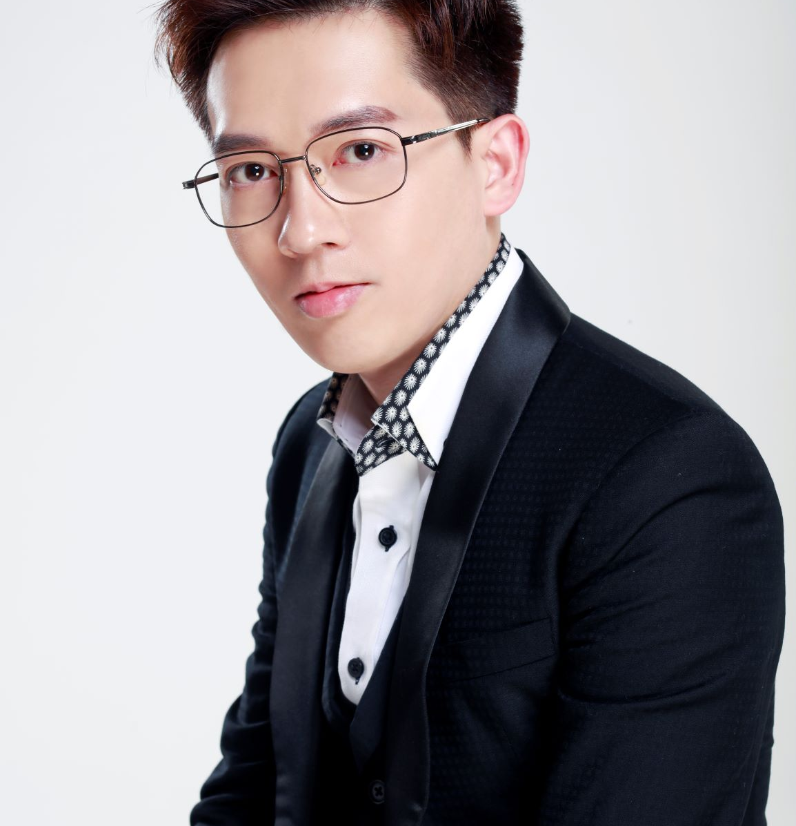
PROJECT ADVOCATE
15
项目倡导人｜郭丹锐
北京大学广东校友会副会长
校友与公共资源连接
科技创业投资人 · 科创导师
连接产业、技术与青少年项目
Xccelerate 科技基金会（XTF）
合伙人 & 基金经理
履历由项目方提供｜对外使用以本人授权为准
HSKB｜博格港湾青少年智能科技成长中心｜V1.2
拟联合发起 · 待正式签约
Notes:
[Sources]
- 项目方访谈、8月12日筹建会议与内部资料。
- HSKB V13 approved brand system；https://hskb.com/。
- 创始团队履历由项目方于2026年8月17日提供。
说明：合作、人物、案例及数据以正式授权和签约为准。
人物姓名、照片与履历由项目方提供；对外使用范围以本人最终确认及授权为准。

Slide 16
ADVISORY COUNCIL
16
顾问团队：以真实履职支持长期质量
01
02
03
佘国治
五类专业席位
顾问责任
项目顾问｜教育治理与学校发展
教育 · 科创 · 健康 · 合规 · 公益
战略评审 · 质量监督 · 重大风险建议
项目方提供；完整履历与公开使用授权待书面确认
按准入、利益冲突与年度履职机制逐步邀请
顾问不是荣誉墙，不替代运营与法定责任
HSKB｜博格港湾青少年智能科技成长中心｜V1.2
拟联合发起 · 待正式签约
Notes:
[Sources]
- 项目方访谈、8月12日筹建会议与内部资料。
- HSKB V13 approved brand system；https://hskb.com/。
- 创始团队履历由项目方于2026年8月17日提供。
说明：合作、人物、案例及数据以正式授权和签约为准。
首版仅公开项目方已确认的姓名；其他顾问待正式授权后发布。

Slide 17
SOCIAL IMPACT DASHBOARD
17
用可验证的成长证据回答“中心是否真正有用”。
机会公平
学习改善
创新实践
奖助覆盖、不同群体参与与持续率
目标完成、策略使用与学校适应
项目质量、迭代次数、外部反馈
全人发展
未来衔接
平台协同
自我管理、关系、生活与健康支持
导师连接、课程升级、升学与发展路径
学校、大学、企业、公益伙伴活跃度
HSKB｜博格港湾青少年智能科技成长中心｜V1.2
拟联合发起 · 待正式签约
Notes:
[Sources]
- 项目方访谈、8月12日筹建会议与内部资料。
- HSKB V13 approved brand system；https://hskb.com/。
- 创始团队履历由项目方于2026年8月17日提供。
说明：合作、人物、案例及数据以正式授权和签约为准。

Slide 18
CO-BUILD THE HARBOR
CO-BUILD THE HARBOR
18
18
申请共建成长中心
政府部门 · 协会 · 高校 · 中小学 · 科技企业 · 基金/公益机构
申请共建
从深圳出发，共同为下一代建设一个看见天赋、支持差异、连接未来的成长港湾。
HSKB｜博格港湾青少年智能科技成长中心｜V1.2
HSKB｜博格港湾青少年智能科技成长中心｜V1.2
拟联合发起 · 待正式签约
拟联合发起 · 待正式签约
Notes:
[Sources]
- 项目方访谈、8月12日筹建会议与内部资料。
- HSKB V13 approved brand system；https://hskb.com/。
- 创始团队履历由项目方于2026年8月17日提供。
说明：合作、人物、案例及数据以正式授权和签约为准。

